Slide 1

BÁO CÁO TIỂU LUẬN CUỐI KỲ ĐỀ TÀI: QUẢN LÝ NHÀ HÀNG
Nhập môn Công nghệ Phần mềm
Giảng viên: Trần Thanh Nhã
Sinh Viên: Nguyễn Kim Quốc - 4301104142

Slide 2
Khảo sát bài toán
Quản lý sẽ nhập thông tin thực đơn (đồ ăn hoặc đồ uống) và nhân viên làm việc trong nhà hàng vào hệ thống chương trình. Quản lý có quyền phân công nhân viên vào các bàn cụ thể để đảm bảo nhà hàng hoạt động ổn định khi đông khách.
Khi khách yêu cầu gọi món, nhân viên sẽ nhập thông tin bàn ăn, món ăn vào hệ thống và xuất hóa đơn. Cuối ngày làm việc, nhân viên sẽ tiến hành kiểm tra số tiền thu được và đối chiếu với số tiền trên hệ thống, sau đó nộp cho quản lý.
Thông tin thực đơn có thể được tra cứu bởi nhân viên và quản lý.
Quản lý sẽ thống kê doanh thu, số khách đến, các loại thực đơn được bán trong ngày, trong tháng hoặc 1 khoảng thời gian cụ thể.

Slide 3
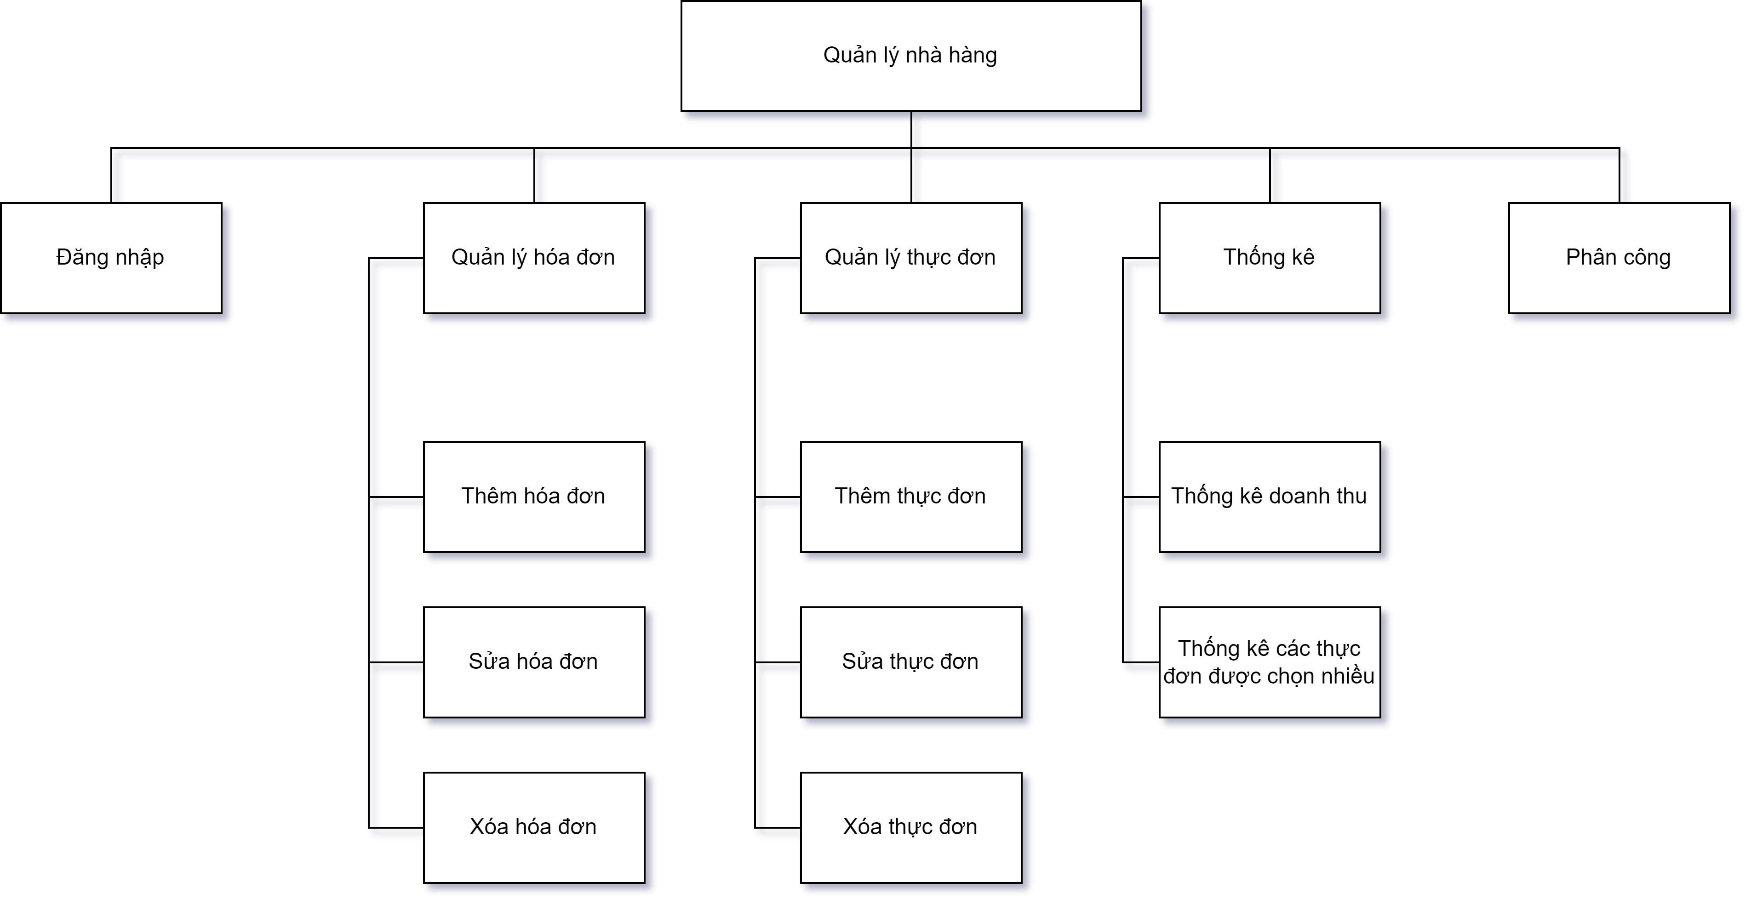
Biểu đồ phân cấp chức năng

Slide 4
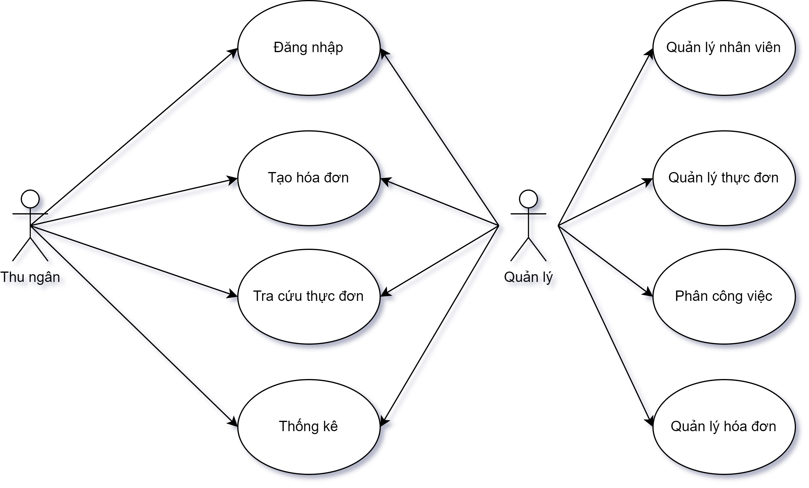
Biểu đồ use case tổng quan

Slide 5
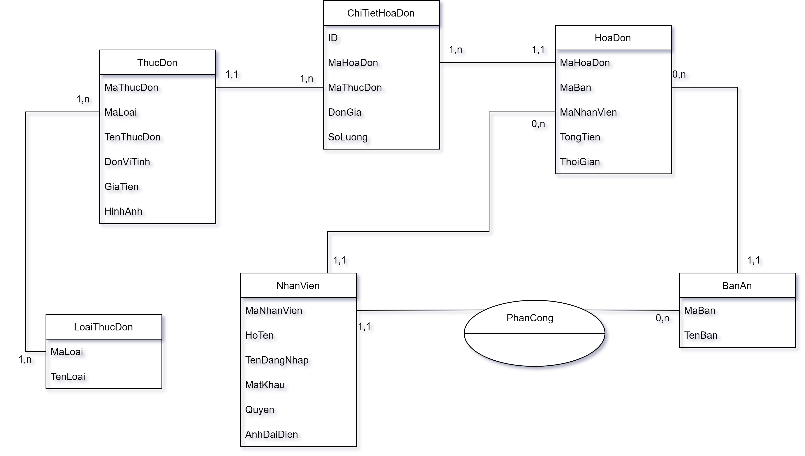
Mô hình quan niẹm dữ liẹu( CDM)

Slide 6
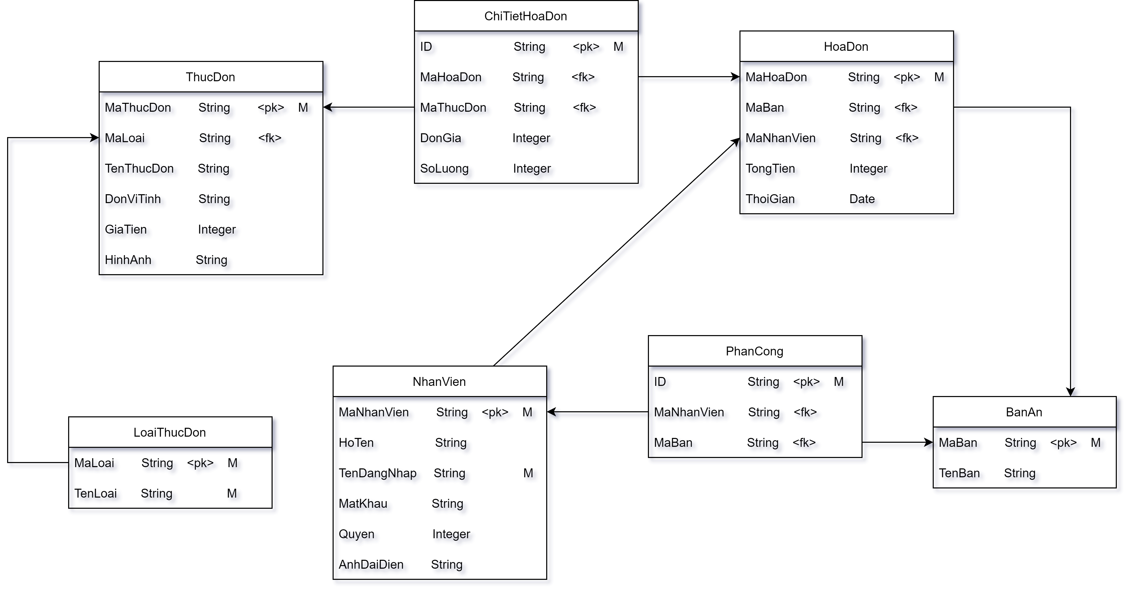
Mô hình vật lý( PDM)

Slide 7
THANK YOU !!

